Slide 1
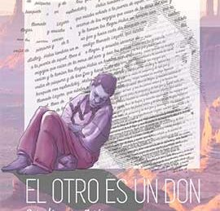

Slide 2

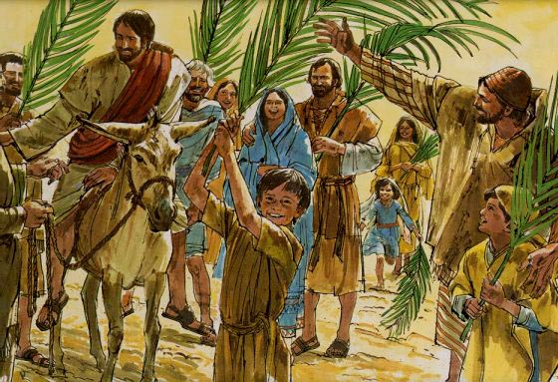
desmigando el evangelio
Curso 2016-17
(09 DE ABRIL 2017) DOMINGO DE RAMOS Ciclo A Lc 22,14-23,56

Slide 3
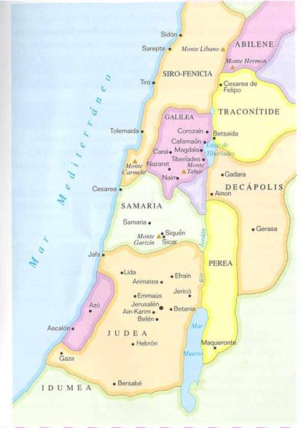
¿Qué no se habrá dicho sobre la ciudad más santa del mundo, la que ha estado unida, la ciudad eterna construida hace miles de años, cuya historia resuena en el susurrar del viento entre las murallas, donde cada piedra relata un hecho prodigioso de un lugar que ha atraído a millones de peregrinos desde hace miles de años? Así es Jerusalén, la capital de Israel, la única ciudad del mundo que tiene 70 nombres de amor y anhelo, la que en los mapas antiguos aparece en el centro del mundo y aún hoy produce tanta admiración como una joven novia.
http://www.goisrael.es/Tourism_Spa/Tourist%20Information/Discover%20Israel/Cities/Paginas/Jerusalem.aspx
http://www.mgar.net/africa/jerusale.htm

Slide 4
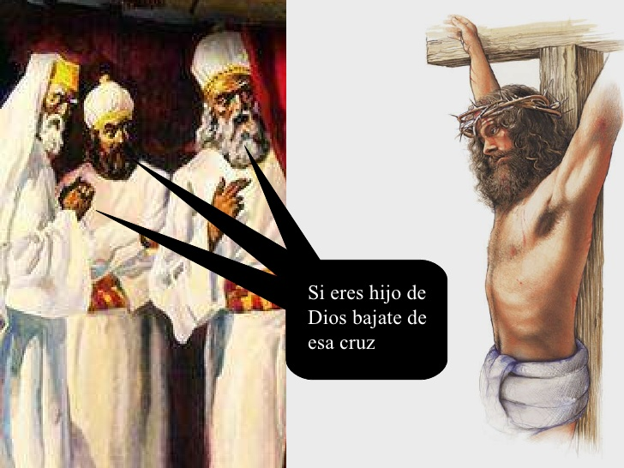
Según el relato evangélico, los que pasaban ante Jesús crucificado sobre la colina del Gólgota se burlaban de él y, riéndose de su impotencia, le decían: «Si eres Hijo de Dios, bájate de la cruz».
Jesús no responde a la provocación. Su respuesta es un silencio cargado de misterio. Precisamente porque es Hijo de Dios permanecerá en la cruz hasta su muerte.

Slide 5

Las preguntas son inevitables:
¿Cómo es posible creer en un Dios crucificado por los hombres?
¿Nos damos cuenta de lo que estamos diciendo?
¿Qué hace Dios en una cruz?
¿Cómo puede subsistir una religión fundada en una concepción tan absurda de Dios?

Slide 6
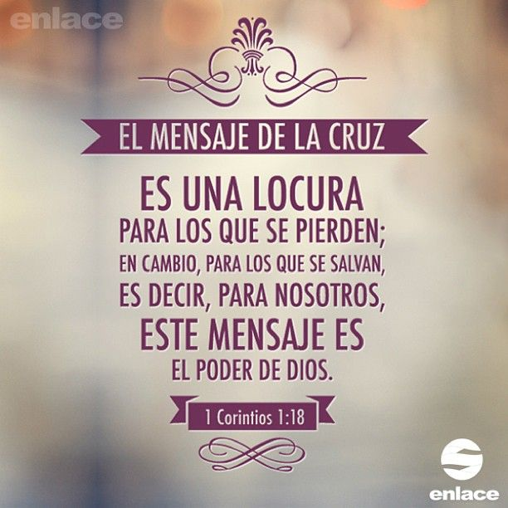
Un "Dios crucificado" constituye una revolución y un escándalo que nos obliga a cuestionar todas las ideas que los humanos nos hacemos de un Dios al que supuestamente conocemos.
El Crucificado no tiene el rostro ni los rasgos que las religiones atribuyen
al Ser Supremo.

Slide 7

El "Dios crucificado" no es un ser omnipotente y majestuoso, feliz e inmutable, ajeno al sufrimiento de los humanos, sino un Dios impotente y humillado que sufre con nosotros el dolor, la angustia y hasta la misma muerte.
Con la Cruz, o termina nuestra fe en Dios, o nos abrimos a una comprensión nueva y sorprendente de un Dios que, encarnado en nuestro sufrimiento, nos ama de manera increíble.

Slide 8
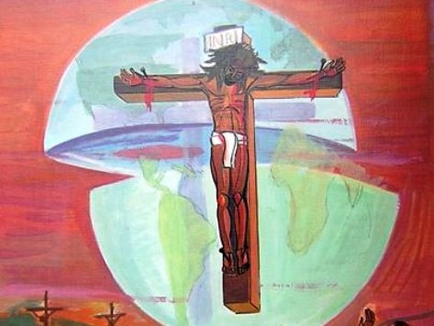
Ante el Crucificado empezamos a intuir que Dios, en su último misterio, es alguien que sufre con nosotros. Nuestra miseria le afecta. Nuestro sufrimiento le salpica.
No existe un Dios cuya vida transcurre, por decirlo así, al margen de nuestras penas, lágrimas y desgracias.
Él está en todos los Calvarios de nuestro mundo

Slide 9
(09 DE ABRIL 2017) DOMINGO DE RAMOS Ciclo A Lc 22,14-23,56
[14] Cuando llegó la hora, se puso a la mesa con los apóstoles [15] y les dijo: ---Cuánto he deseado comer con vosotros esta víctima pascual antes de mi pasión. [16] Os aseguro que no volveré a comerla hasta que alcance su cumplimiento en el reino de Dios. [17] Y tomando la copa, dio gracias y dijo: ---Tomad esto y repartidlo entre vosotros. [18] Os digo que en adelante no beberé del fruto de la vid hasta que no llegue el reinado de Dios. [19] Tomando pan, dio gracias, lo partió y se lo dio diciendo: ---Esto es mi cuerpo, que se entrega por vosotros. Haced esto en memoria mía. [20] Igualmente tomó la copa después de cenar y dijo: ---Ésta es la copa de la nueva alianza, sellada con mi sangre, que se derrama por vosotros. [21] Pero, ¡atención!, que la mano del que me entrega está conmigo en la mesa. [22] Este Hombre sigue el camino que se le ha fijado; pero, ¡ay de aquél que lo entrega! [23] Ellos comenzaron a preguntarse entre sí quién de ellos era el que iba a entregarlo. [56] Lo arrestaron, lo condujeron y lo metieron en casa del sumo sacerdote. Pedro le seguía a distancia.

Slide 10

Este "Dios crucificado" no permite una fe frívola y egoísta en un Dios omnipotente al servicio de nuestros caprichos y pretensiones.
Este Dios nos pone mirando hacia el sufrimiento, el abandono y el desamparo de tantas víctimas de la injusticia y de las desgracias.
Con este Dios nos encontramos cuando nos acercamos al sufrimiento de cualquier crucificado.

Slide 11
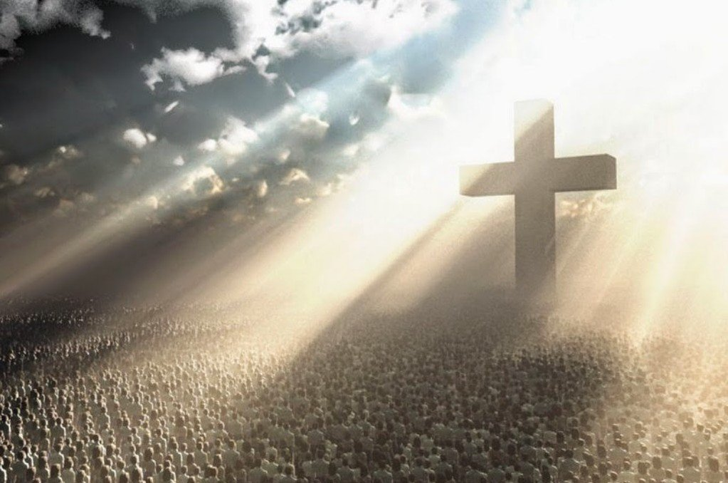
Los cristianos seguimos dando toda clase de rodeos para no toparnos con el "Dios crucificado". Hemos aprendido, incluso, a levantar nuestra mirada hacia la Cruz del Señor, desviándola de los crucificados que están ante nuestros ojos.
Sin embargo, la manera más auténtica de celebrar la Pasión del Señor es reavivar nuestra compasión. Sin esto, se diluye nuestra fe en el "Dios crucificado" y se abre la puerta a toda clase de manipulaciones. Que nuestro beso al Crucificado nos ponga siempre mirando hacia quienes, cerca o lejos de nosotros, viven sufriendo.

Slide 12

¿ Cómo vivo el sentido de la cruz en mi vida?
¿Qué me suscita que Jesús no protestará?
¿ En mi misión educativa (alumnos, compañeros, padres,…) cómo puedo ser signo de salvación en medio de las cruces que hay en el día a día?

Slide 13
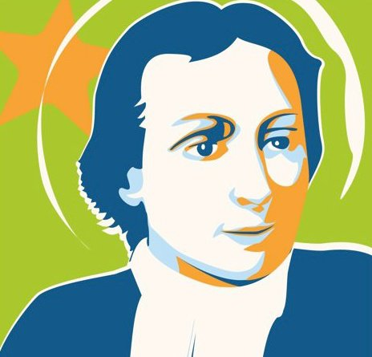

SAN JUAN BAUTISTA DE LA SALLE nos dice…
PARA EL DOMINGO DE RAMOS. SAN JUAN BAUTISTA DE LA SALLE (MD 22)
Jesucristo vino a la tierra para reinar en ella, no como los demás reyes, dice san Agustín, que exigen tributos, levantan ejércitos y combaten visiblemente a sus enemigos (pues Jesucristo asegura que su reino no es de este mundo), sino para establecer su reino en las almas, según lo que dice Él mismo en el Santo Evangelio, que su reino está dentro de nosotros. (1, 1)
Y puesto que quiere establecer en vosotros su paz, que, según san Pablo, debe triunfar en vuestros corazones, es necesario para ello que Él supere, y que vosotros superéis con Él, con su auxilio, todo cuanto puede obstaculizarlo. (2, 1)
Disponeos hoy a recibirlo plenamente, abandonándoos completamente a su dirección, y dejando que reine sobre todos vuestros movimientos interiores, de forma tan absoluta, de su parte, y tan dependiente, de la vuestra, que podáis efectivamente decir que ya no sois vosotros los que vivís, sino que es Jesucristo quien vive en vosotros. (2, 2)
Que llevéis en vuestros lomos, dice san Pablo, el cíngulo de la verdad, que os revistáis con la coraza de la justicia, es decir, con el amor a los deberes de vuestro estado; que toméis el escudo de la fe, con el que podáis apagar todos los dardos encendidos del demonio; que os sirva de casco la esperanza de la salvación, y de espada la palabra de Dios.
Por medio de estas armas, dice el mismo san Pablo, la paz de Jesucristo estará verdaderamente en vuestros corazones. (3, 1)

Slide 14
PER AL DIUMENGE DE RAMS. SANT JOAN BAPTISTA DE LA SALLE (MD 22)
Jesucrist va vindre a la terra per regnar en ella, no com els altres reis, diu sant Agustí, que exigeixen tributs, aixequen exèrcits i combaten visiblement als seus enemics (doncs Jesucrist assegura que el seu regne no és d'aquest món), sinó per establir el seu regne en les ànimes, segons el que diu Ell mateix en el Sant Evangeli, que el seu regne està dins nostre. (1, 1)
I ja que vol establir en vosaltres la seua pau, que segons sant Pau, ha de triomfar en els vostres cors, és necessari per a això que Ell supere, i que vosaltres supereu amb Ell, amb el seu auxili, tot el que puga obstaculitzar-lo. (2, 1)
Disposeu-se hui a rebre'l plenament, abandonant-vos completament a la seua direcció, i deixant que regne sobre tots els vostres moviments interiors, de manera tan absoluta, de la seua banda, i tan dependent, de la vostra, que pugueu efectivament dir que ja no sou vosaltres els que viviu, sinó que és Jesucrist qui viu en vosaltres. (2, 2)
Porteu en els vostres lloms, diu sant Pau, el cíngol de la veritat, que vos revestiu amb la cuirassa de la justícia, és a dir, amb l'amor als deures del vostre estat; que prengueu l'escut de la fe, amb el qual pugueu apagar tots els dards encesos del dimoni; que vos servisca de casc l'esperança de la salvació, i d'espasa la paraula de Déu.
Per mitjà d'aquestes armes, diu el mateix sant Pau, la pau de Jesucrist estarà veritablement en els vostres cors. (3, 1)

Slide 15

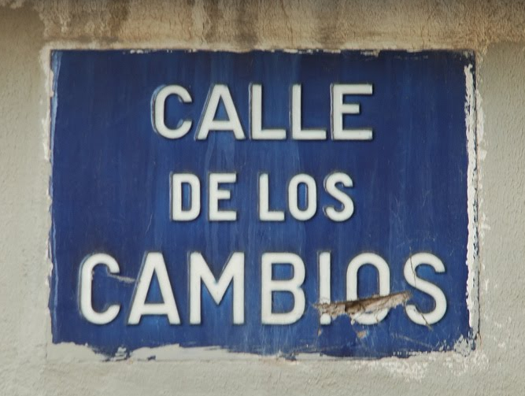
Salmo de esperanza
Muchas veces, Señor,
en mi existencia,
me desanimo por cualquier cosa.
Es más, me “desinflo”
cuando la situación
se va complicando
y no soy capaz.
Porque esta es una gran verdad:
no soy capaz de casi nada,
me da miedo convertirme,
me asusta la entrega,
me aterra mi incapacidad.
Sin embargo, Señor,
hoy quiero convertirme.
Sé que con mis fuerzas no puedo,
pero lo quiero,
deseo ardientemente cambiar de rumbo.
Ir por el camino del amor
y el compromiso,
en favor siempre
de los desheredados
de este mundo. Amén.

Slide 16

JUEVES MOMENTO
La actividad HARA, VIENE EN UN PPT APARTE
Este jueves cambiamos de dinámica,
poner música suave y entregar un mándala a cada alumno,
en silencio, lo pintan o colorean
Hay cuatro modelos diferentes para fotocopiar, cortar por la mitad y repartir uno a cada uno.
Hacen referencia al Domingo de Ramos y,
en algunos esta la palabra Hossana.

Slide 17
IDEAS PARA EL COMENTARIO CON LOS ALUMNOS
(09 DE ABRIL 2017) DOMINGO DE RAMOS Ciclo A Lc 22,14-23,56
1º LEEMOS EL EVANGELIO
[14] Cuando llegó la hora, se puso a la mesa con los apóstoles [15] y les dijo: ---Cuánto he deseado comer con vosotros esta víctima pascual antes de mi pasión. [16] Os aseguro que no volveré a comerla hasta que alcance su cumplimiento en el reino de Dios. [17] Y tomando la copa, dio gracias y dijo: ---Tomad esto y repartidlo entre vosotros. [18] Os digo que en adelante no beberé del fruto de la vid hasta que no llegue el reinado de Dios. [19] Tomando pan, dio gracias, lo partió y se lo dio diciendo: ---Esto es mi cuerpo, que se entrega por vosotros. Haced esto en memoria mía. [20] Igualmente tomó la copa después de cenar y dijo: ---Ésta es la copa de la nueva alianza, sellada con mi sangre, que se derrama por vosotros. [21] Pero, ¡atención!, que la mano del que me entrega está conmigo en la mesa. [22] Este Hombre sigue el camino que se le ha fijado; pero, ¡ay de aquél que lo entrega! [23] Ellos comenzaron a preguntarse entre sí quién de ellos era el que iba a entregarlo. [56] Lo arrestaron, lo condujeron y lo metieron en casa del sumo sacerdote. Pedro le seguía a distancia.

Slide 18
2º SUGERENCIAS PARA EL COMENTARIO CON LOS ALUMNOS
Este domingo leemos la pasión según San Lucas.
Jesús tiene claro su destino y lo acepta, podría enfadarse, escaparse, huir, pero es consecuente y coherente hasta la ÚLTIMA CONSECUENCIA, entregar su vida por la humanidad.
No de una forma dulce y suave, sino violenta, dolorosa, golpeado, burlado, tratado como un delincuente… y finalmente crucificado.
Cada año revisamos este momento. Los cristianos, todas las personas tenemos que mejorar y ser capaces de vivir nuestras cruces con ánimo de mejorarnos.
Pasamos de la crucifixión a la VIDA, A LA RESURECCIÓN
Y TÚ: ¿en qué mejoras para vivir la resurrección, aquí y ahora?
RECUERDA LA FELICIDAD SE ALCANZA AQUÍ SI PONES LOS MEDIOS
NO ESPERES AL MÁS ALLÁ
EMPIEZA A MEJORARTE Y SER FELIZ HOY,
DESDE ESTE MOMENTO

Slide 19

3.- OTROS RECURSOS
https://www.youtube.com/watch?v=vhlcW4iRHII
VIDEO DEL EVANGELIO. VERBO DIVINO.
http://www.pastoralsj.org/
Oración y biblia
http://www.feadulta.com/es/
Comentario

Slide 20
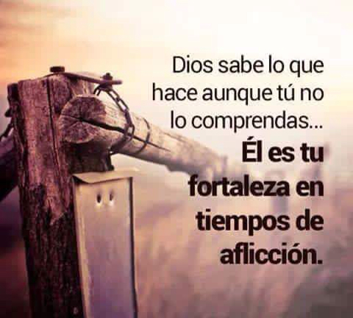

Slide 21
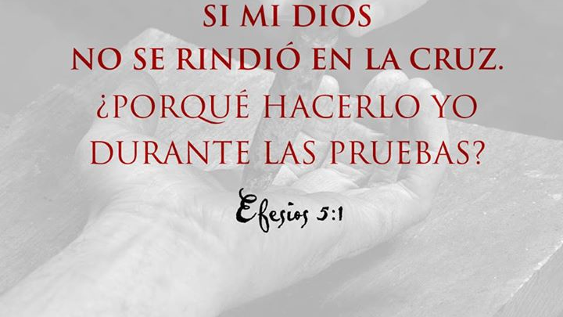

Slide 22
